Slide 1

基于Android的儿童目标管理

Slide 2
基于Android的儿童目标管理
这是一款针对于8-14岁的儿童的目标管理软件，旨在帮助小孩完成目标的建立、目标的实施。主要区别与其他软件在目标执行过程中可有选择性的执行，以及完成目标后的奖励兑换机制

Slide 3
基于Android的儿童目标管理
服务器
1
n
客户端
线程启动服务器

Slide 4
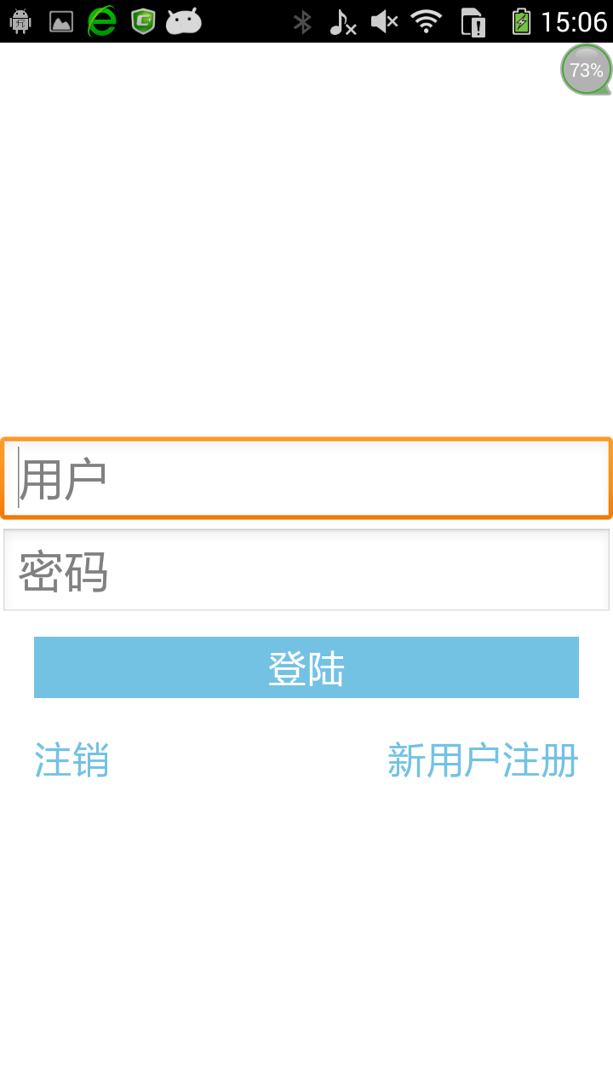
基于Android的儿童目标管理
用户管理功能之登陆界面
1.自主输入用户名密码
2.登陆功能
3.注册用户名功能
4.注销用户名功能
用户名以及密码的输入
登陆按钮
注销用户以及新用户注册

Slide 5
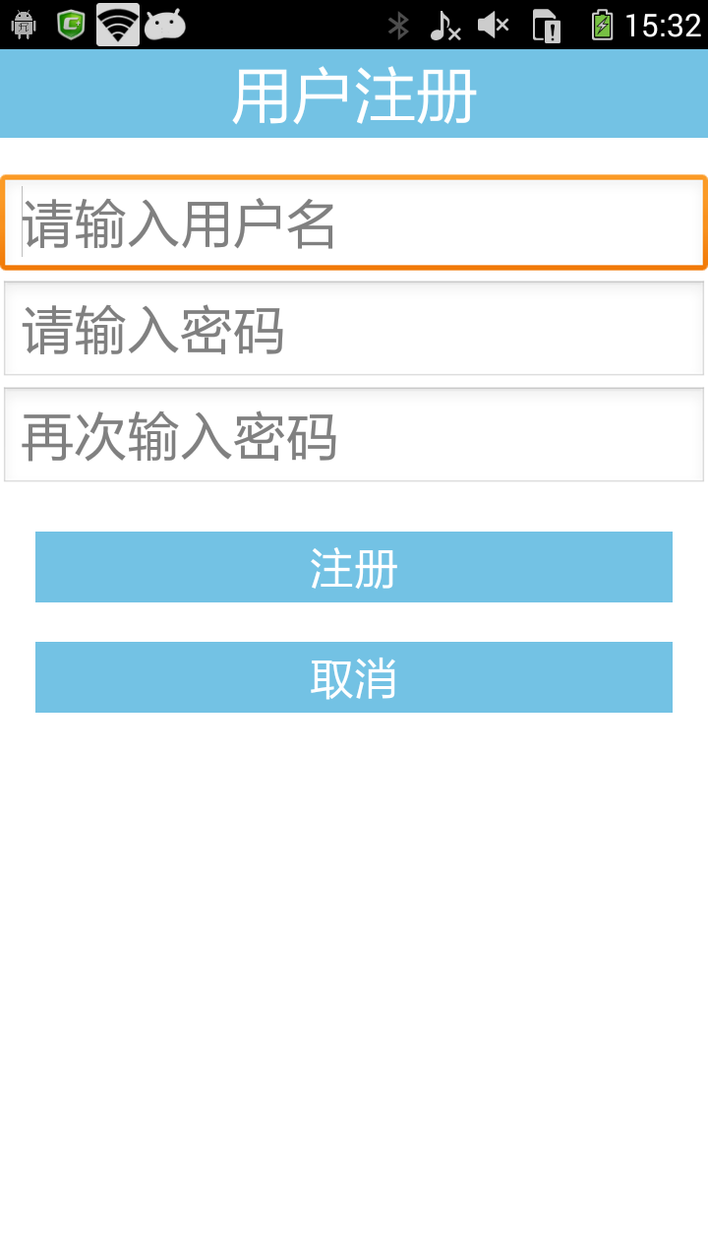
基于Android的儿童目标管理
用户管理功能之注册界面
用户名以及密码的输入
1.注册按钮完成新用户功能
2.取消按钮返回注册界面
注册按钮
取消注册按钮

Slide 6

基于Android的儿童目标管理
功能主界面
1.目标管理功能(70%)
2.账本功能(100%)
3.分享功能(30%)
4.阅读功能(100%)
5.用户控制台(70%)
各功能按钮，进入不同的功能界面

Slide 7
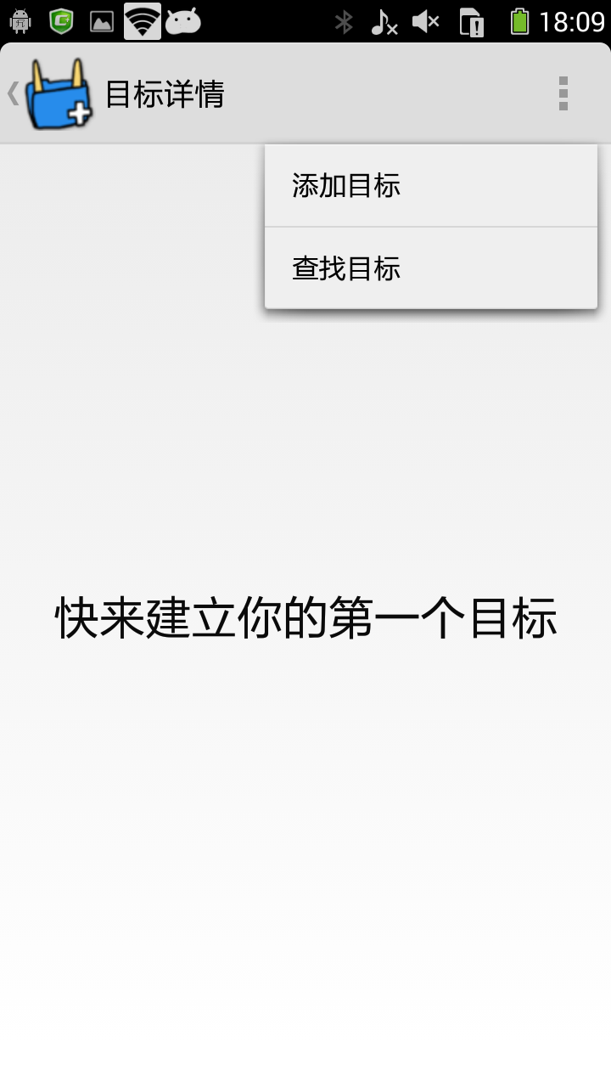

基于Android的儿童目标管理
目标管理功能之主显示界面
1.添加目标
2.查找目标
3.目标条目点击显示详情
首次进入软件(无目标情况下)
已存在目标情况下进如软件

Slide 8
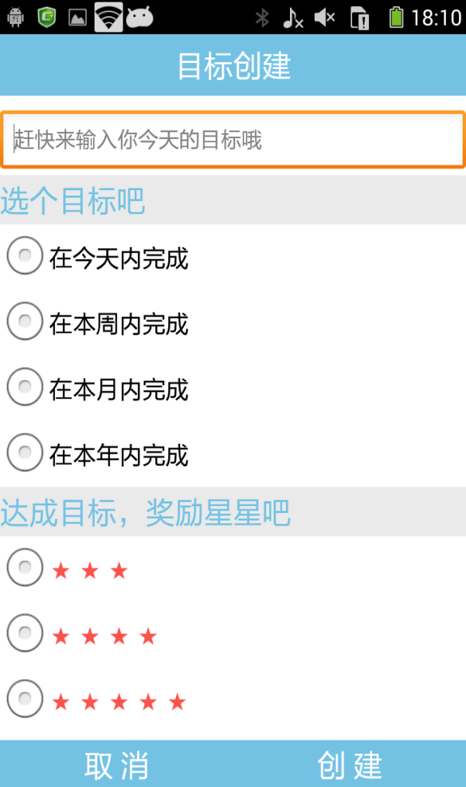
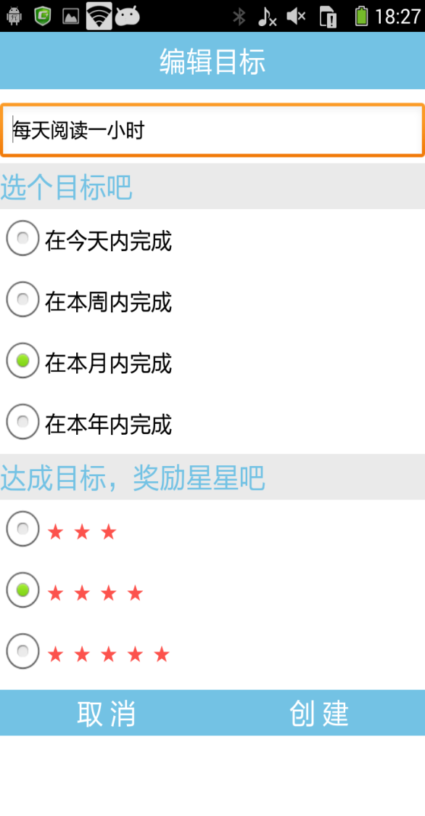
基于Android的儿童目标管理
目标管理之添加/修改目标界面
1.添加目标
2.修改目标(数据由上一级Activity传递而来)
添加目标
修改目标

Slide 9
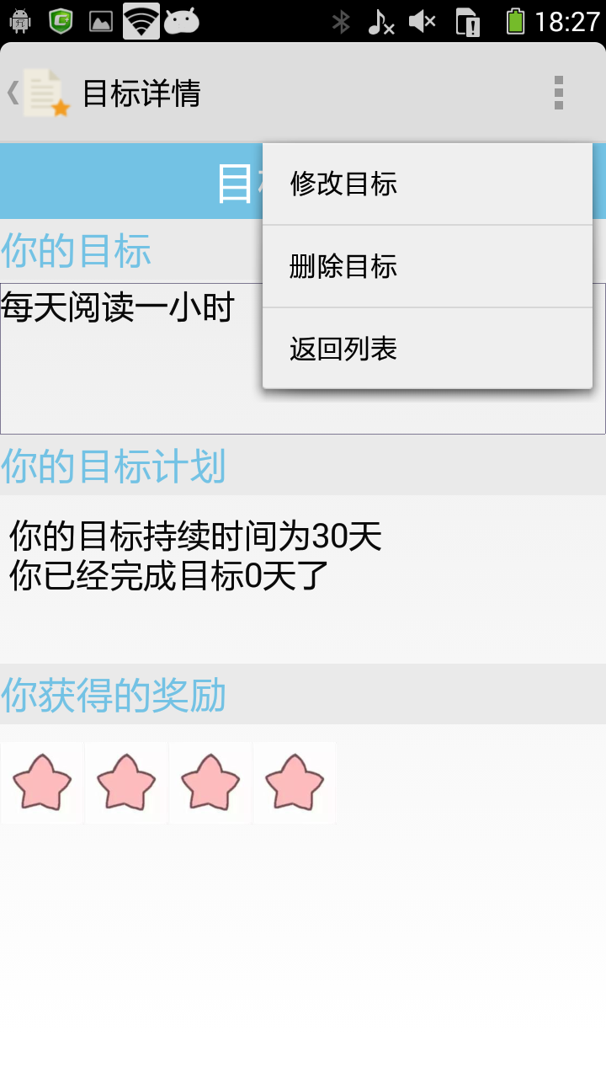
基于Android的儿童目标管理
目标管理之目标详情显示界面
1.修改目标(带数据)
2.删除目标
3.返回列表
计划选择器--目标如何执行、执行天数(计时器)
目标奖励的总数--奖励兑换、许愿兑换

Slide 10

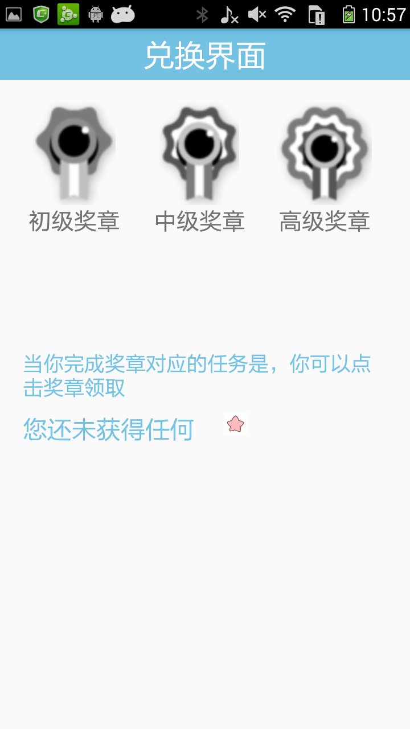
基于Android的儿童目标管理
目标管理之奖励兑换
1.总计奖励
2.系统兑换奖励
3.自定义许愿兑换奖励

Slide 11
基于Android的儿童目标管理
目标管理之目标执行
1.如何执行(番茄时间共工作法，普通计时工作法)
2.执行时长
3.完成执行记录
4.记录签到

Slide 12
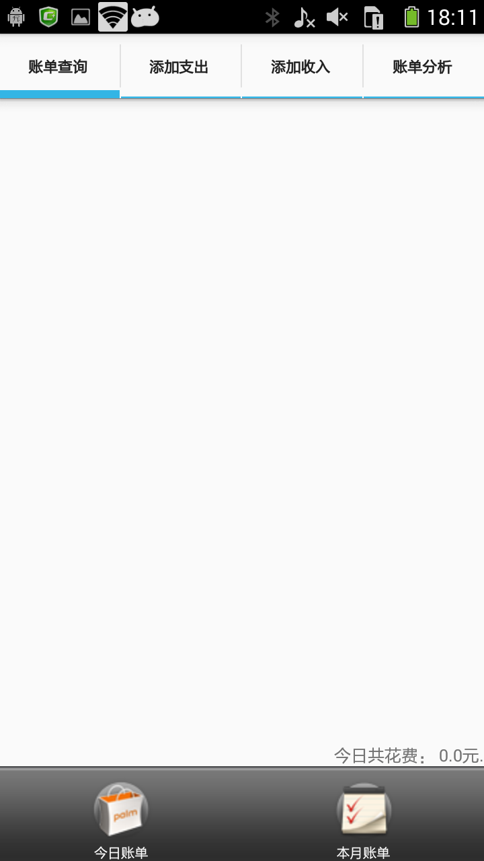
基于Android的儿童目标管理
账单查询包括(今日账单、本月账单、计算总花费)
记账本之主界面
1.账单查询
2.添加支出
3.添加收入
4.账单分析
账单分析采用饼图显示
TabHost内的TabHost(用于将账单的日期分开)

Slide 13
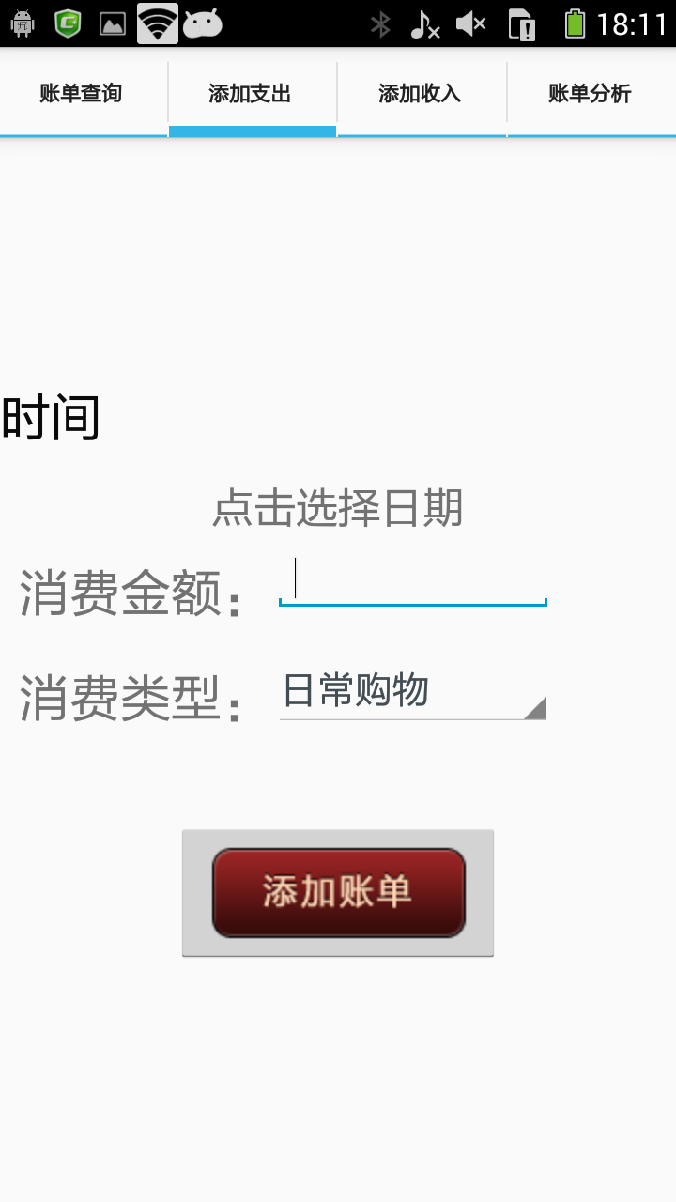
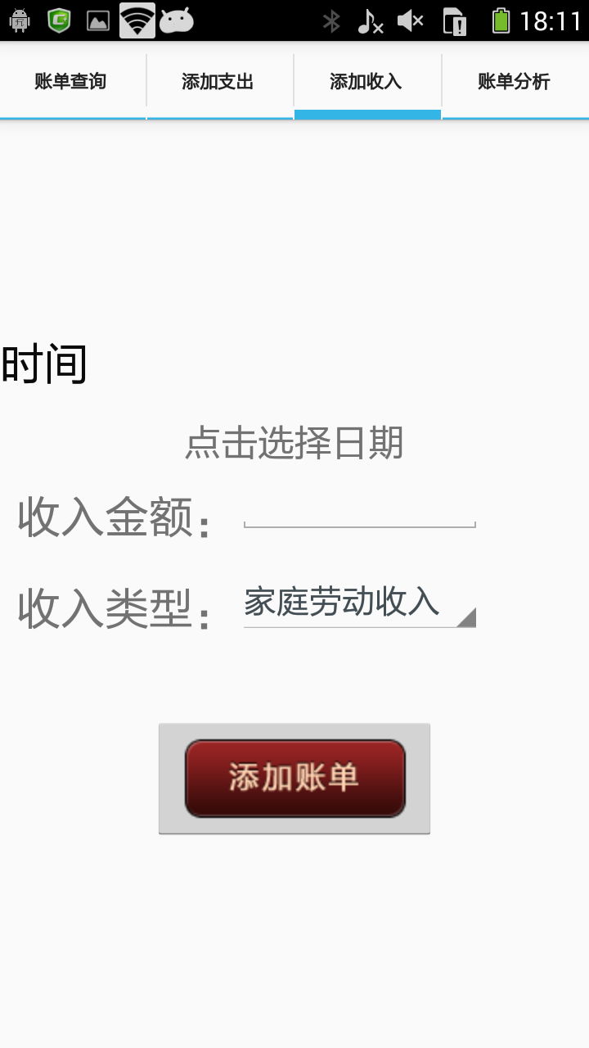
基于Android的儿童目标管理
记账本之添加收入/消费
1.添加消费
2.添加收入
时间选择采用
添加支出界面
添加收入界面

Slide 14
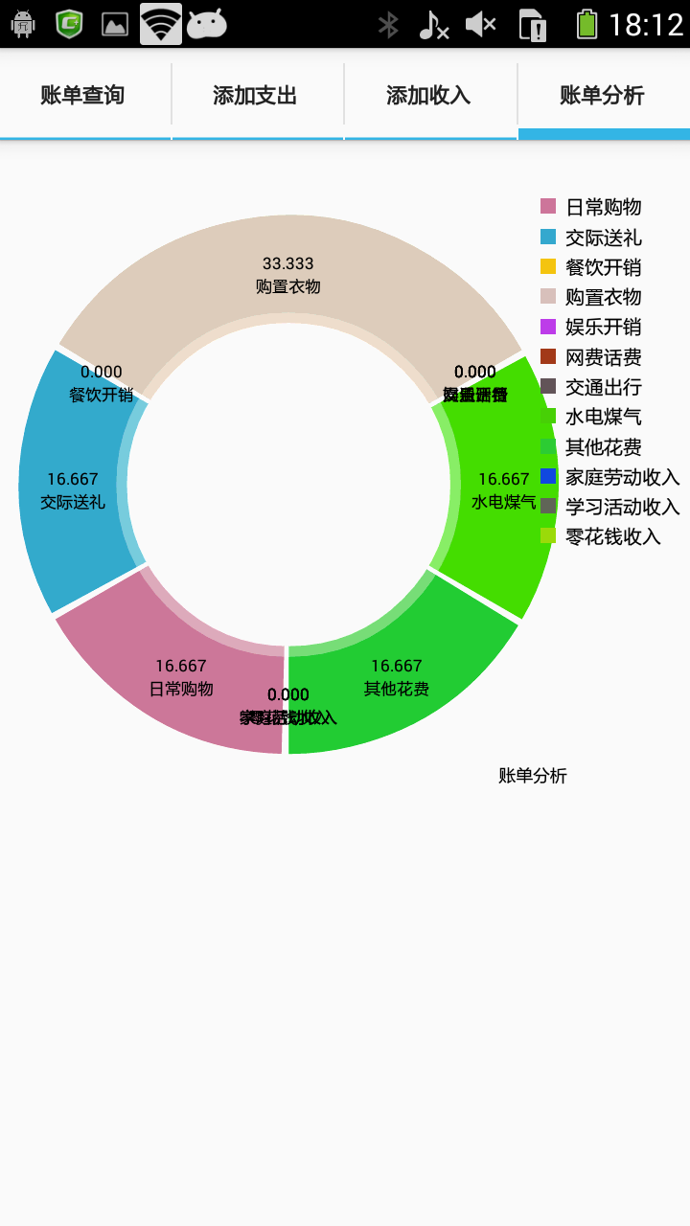
基于Android的儿童目标管理
记账本之账单分析
1.饼图分析账单数据
支出与收入在同一图表内， 右边是所有的支出/收入项，左 边是数据分析图表

Slide 15
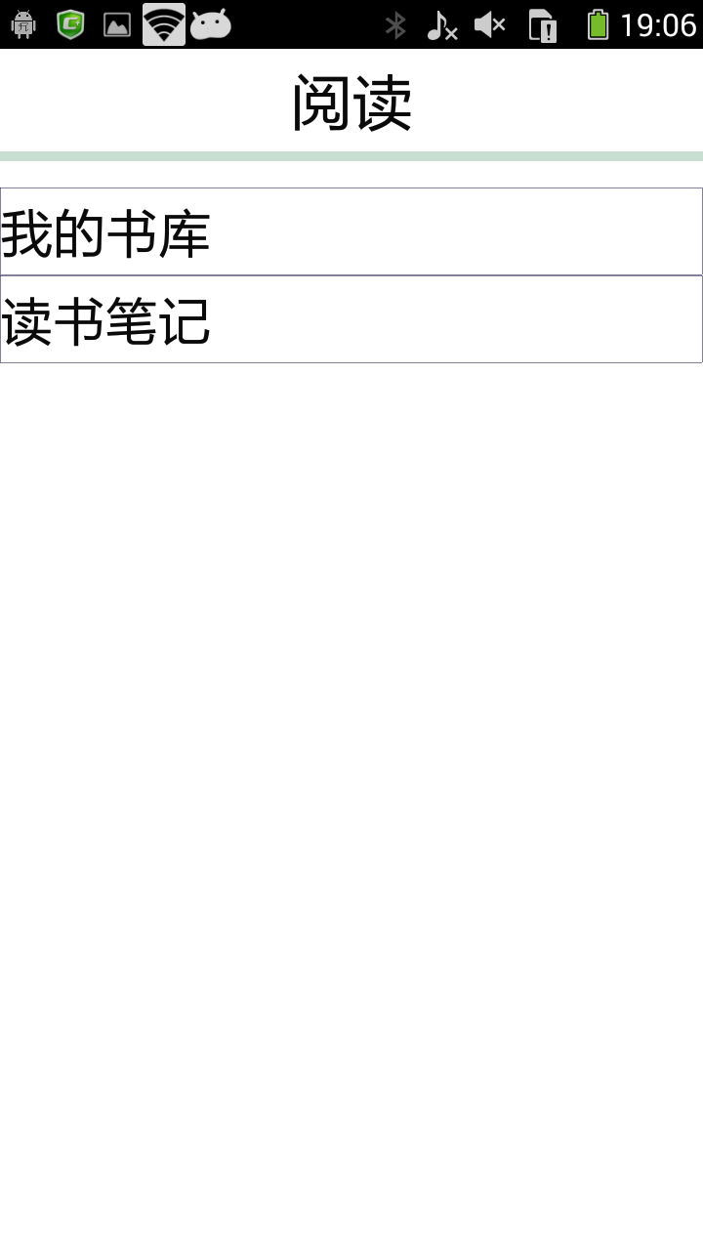
基于Android的儿童目标管理
阅读笔记之主界面
1.读过的书(显示所有添加的书)
2.读书笔记(添加笔记、删除笔记、显示笔记详情)

Slide 16
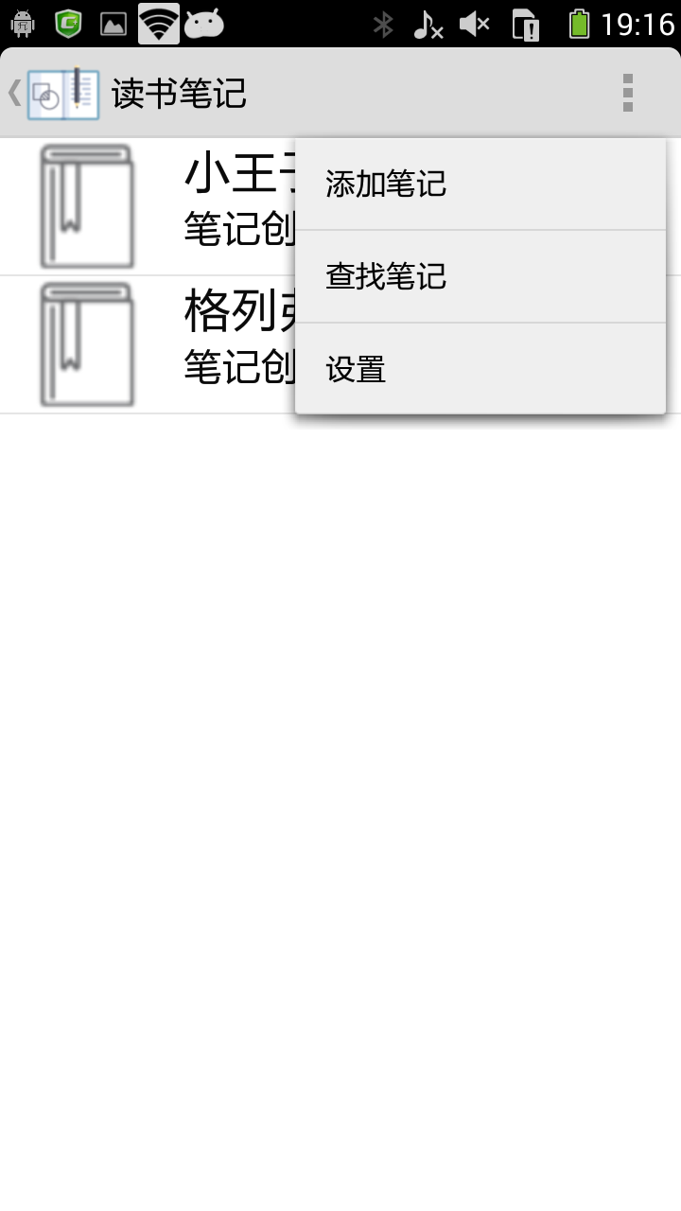
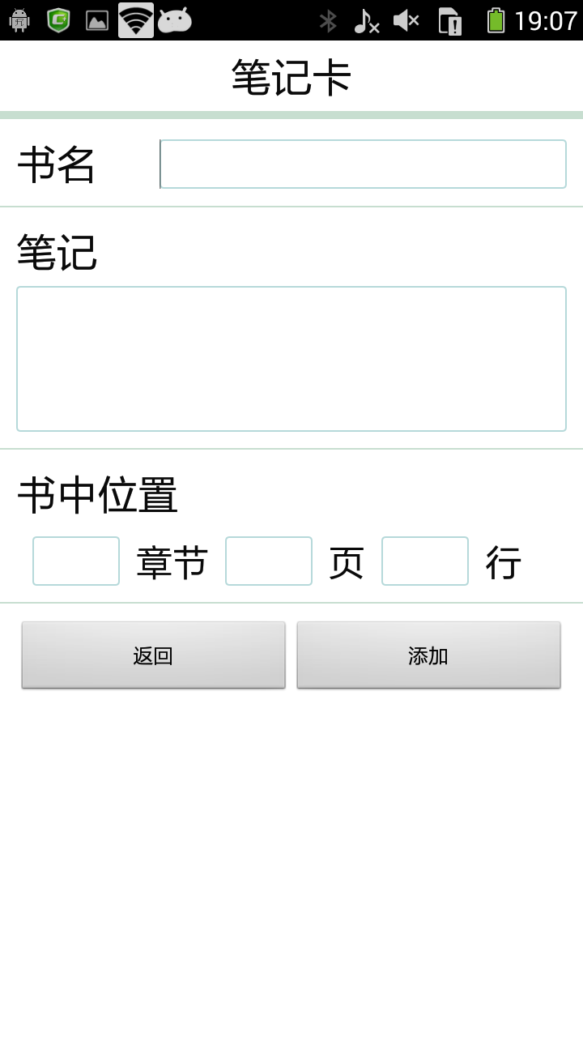
基于Android的儿童目标管理
阅读笔记之读书笔记管理
1.添加笔记(笔记卡)
2.删除笔记
3.设置

Slide 17
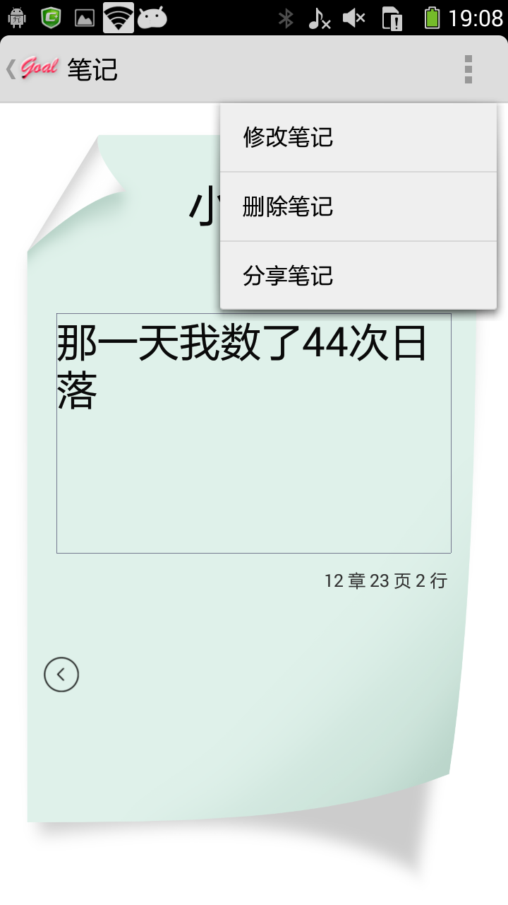
基于Android的儿童目标管理
阅读笔记之笔记详情
1.显示笔记详情(书名、段落内容、段落位置)
2.修改笔记
3.删除笔记
4.分享笔记(与分享功能有关)

Slide 18
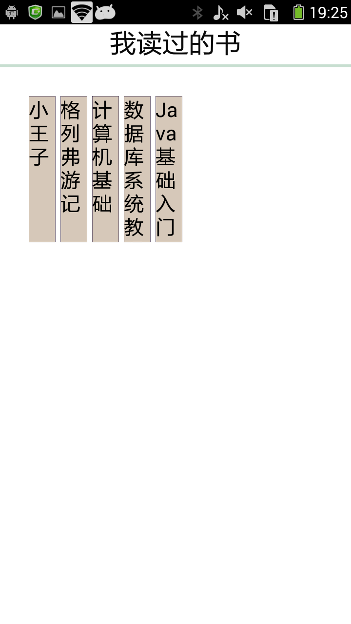
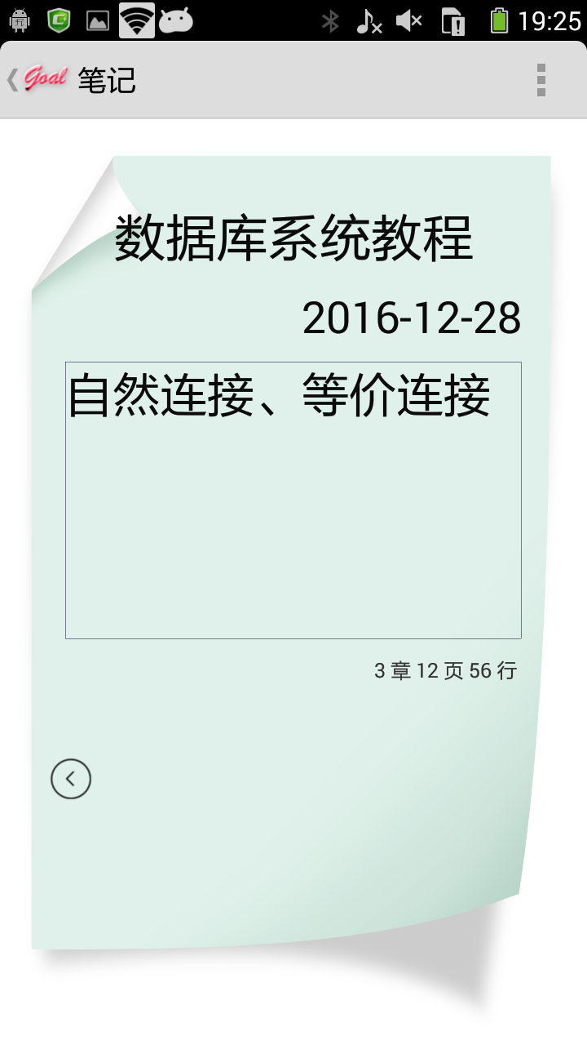
基于Android的儿童目标管理
阅读笔记之我的书库
1.显示所有笔记所来自的书
2.点击书本可直接进入该书笔记详情
点击书本后显示笔记

Slide 19
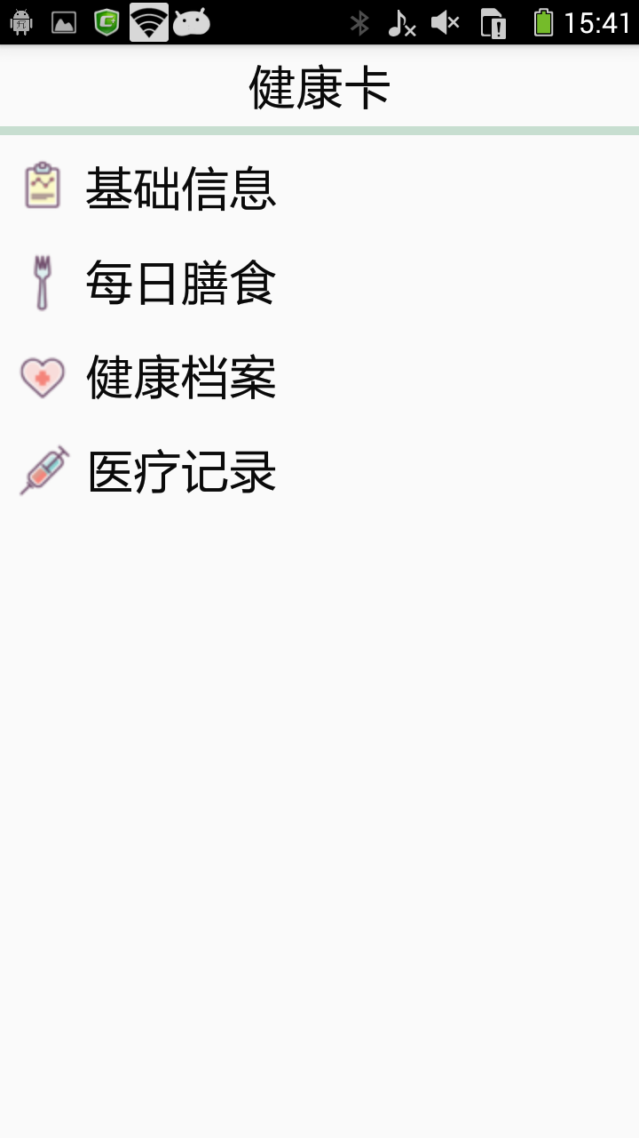
基于Android的儿童目标管理
健康卡功能之主界面
1.基础信息(身高、体重等)
2.每日膳食(记录、分析)
3.健康档案
4.医疗记录

Slide 20
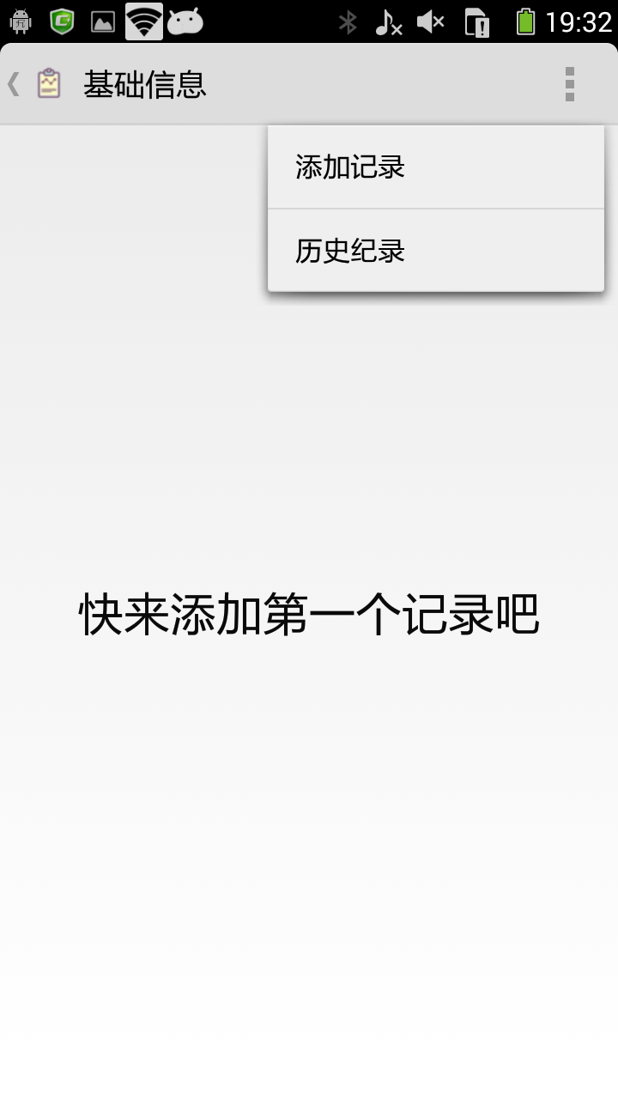
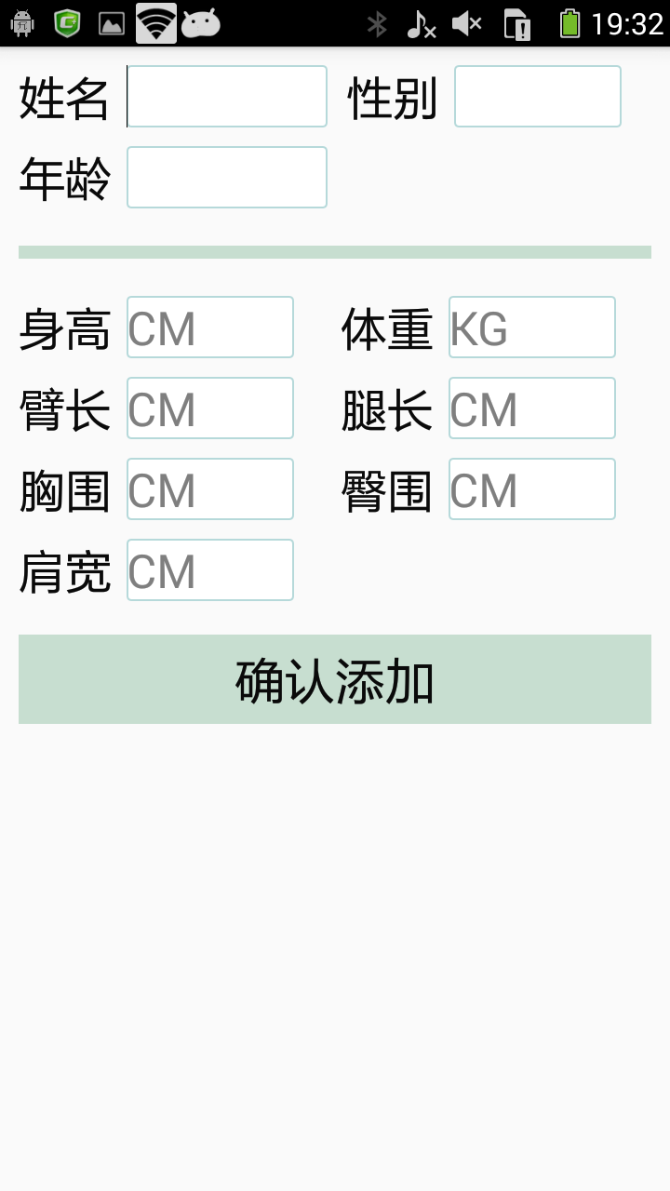
基于Android的儿童目标管理
健康卡之基础信息
1.添加信息
2.历史记录查询
3.分析数据(未完成)

Slide 21
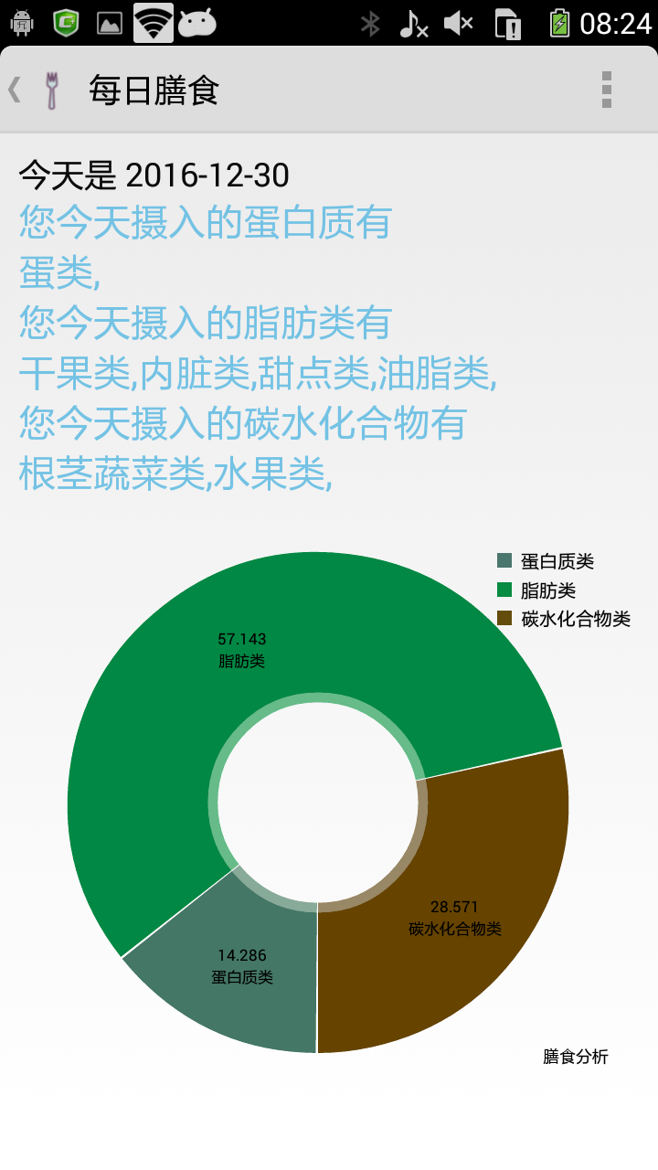
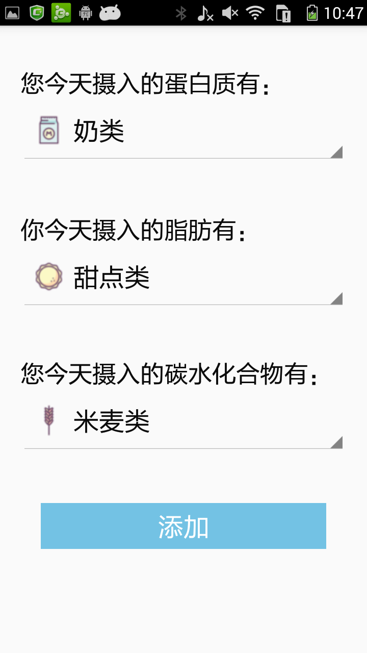
基于Android的儿童目标管理
健康卡之每日膳食
1.添加记录
2.分析数据(饼图显示)
3.显示建议

Slide 22
基于Android的儿童目标管理
健康卡之健康档案
1.记录血型、过敏史
2.医疗记录
3.定期记录血压、心率等

Slide 23
基于Android的儿童目标管理
分享功能
1.展示目标完成截图
2.留言评论
3.多用户(服务器)

Slide 24
基于Android的儿童目标管理
技术分析
前端
后端
1.Android studio：安卓主要代码
2.javaEE：服务器+数据库代码
3.tomcat：服务器环境
4.Mysql：数据库
Vue
Koa2

